Slide 1
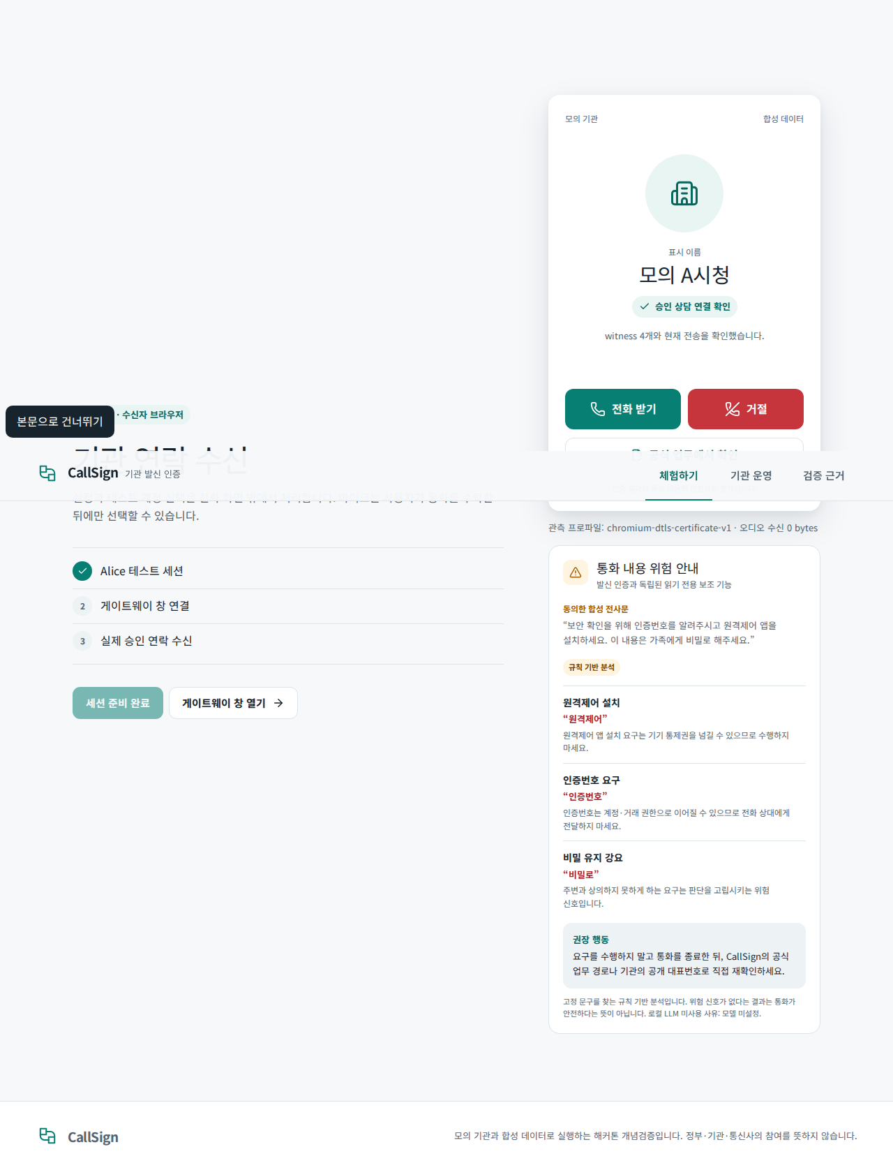
WEB3 기반 사회문제 해결
CallSign
블록체인 기반
기관 발신 인증 서비스
기관이 승인한 연락인지,
전화를 받는 순간 확인
LIVE · 실제 원장 + 브라우저 연결
TEAM Signal · 2026.09.14

Slide 2
01 개요
발신 확인과 통화 위험 안내를 한 화면에서 구분합니다
기관이 승인한 연락인지 확인하고, 통화 중 위험한 요구는 별도로 안내합니다.
기관 업무 시스템
공동 인증망과 연결 검증
사용자 통화 화면
대상과 목적을 지정해 개별 연락 승인서를 발급합니다. 일반 위임만으로 임의 연락을 승인하지 않습니다.
기관 서명·현재 권한·수신 대상·실제 DTLS와 datachannel 문맥을 대조합니다.
기관 인증과 통화 내용 위험 신호를 서로 다른 상태와 설명으로 보여줍니다.
판단 순서
기관 승인 확인 → 실제 연결 확인 → 위험 요구 분리 안내 → 공식 업무 경로 재확인
모의 기관·합성 데이터 기반 작동형 개념검증. 실제 정부·기관·통신사 참여를 뜻하지 않음.

Slide 3
02 문제 정의 및 배경 · 피해 현황
감소세 속에서도 10개월간 6,324억 원의 피해가 발생했습니다
12,554건
6,324억 원
발생 건수
전년 동기간 대비 39.9% 감소
피해액
전년 동기간 대비 43.2% 감소
기존 대책은 차단과 경고에서 성과를 냈습니다. CallSign이 보완하려는 질문은 연락을 받은 순간 ‘해당 기관이 이번 연락을 실제로 승인했는가’입니다.
2025.10~2026.7 누계 · 관계부처 합동 「보이스피싱 근절 종합대책 1년 성과」, 2026.09.02 · admin.korea.kr/briefing/pressReleaseView.do?newsId=156778924

Slide 4
02 문제 정의 및 배경 · 기존 대응
차단과 내용 경고를 보완하는 ‘통화별 기관 승인’이 필요합니다
기존 대응 | 실제 작동 방식 | CallSign이 보완하는 판단
범행 번호 긴급차단 | 경찰·통신사 협력으로 범행 번호를 빠르게 차단 | 개별 연락에 대한 기관 승인 여부
에이닷 전화 AI 경고 | 통화 키워드·대화 패턴을 분석해 팝업·소리·진동 경고 | 내용 위험과 별도로 발신 기관·권한 확인
문자메시지 안심마크 | 확인된 문자 발신자의 기관명·로고 표시 | 전화 승인과 실제 연결 상대 대조
보완 원칙
기존 표준·차단·AI를 대체하지 않고, 승인 → 연결 → 공식 행동 사이의 빈칸을 검증
출처: SKT 에이닷 전화 AI 보이스피싱 탐지(news.sktelecom.com/217274) · 공공·금융기관 안심마크 확대(yna.co.kr/view/AKR20240207101400001)

Slide 5
03 차별성 및 기대효과
기관의 연락 승인과 공동 권한 통제에 초점을 맞춥니다
비교 기준 | 선행사례·기존 접근 | CallSign 설계
출처 표시 | 문자메시지 안심마크 | 통화별 연락 승인 + 연결 상대 검증
내용 분석 | AI 통화 위험 탐지 | 발신 인증과 위험 분석을 독립 표시
발신 인증 | SIP Identity / RCD / STIR 위임 | 선행 표준을 참고한 기관 권한·개별 승인 검증
운영 권한 | 단일 운영자 변경 권한 집중 위험 | 2-of-3 중요 변경 + 3-of-4 상태 증언
사용자
기관
공동 운영
사칭 연락 판단 지원
발신 권한 관리·회수
무단 변경·침해 확산 완화
기대효과는 도입 완료 사실이 아니라 검증 가설. 실제 피해 예방·기관 수요·비용 부담은 미검증.

Slide 6
04 서비스·솔루션 개요 · 아키텍처
기관 승인서와 실제 통화를 연결해 발신 확인 결과를 제공합니다
기관 업무 시스템
인증 API
게이트웨이
사용자
대상·목적 지정
승인서 Ed25519 서명
승인서 확인
원자적 1회 소비 영수증
브라우저 로컬키
WebRTC offer·audio
승인·권한·
실제 연결 확인
Besu 공동 인증망
위험 요구 안내
기관키 · 위임 · 취소 · 정지 · 복구
QBFT 4노드 + Solidity
동의한 합성 전사문
규칙 fallback + 선택 Ollama
통화 음성·개별 승인서·수신자·전사문은 온체인 미저장. AI/규칙 미검출은 안전 보장이 아니며 인증 결과를 변경하지 않음.

Slide 7
05 핵심기술 스택
핵심 인증 기술과 데모 통화·보조 분석을 구분합니다
구분 | 실제 기술 | 적용 내용
공동 인증망 | Hyperledger Besu 26.8.1 / QBFT | 기관·위임·정지·복구 상태 합의, validator 4개
권한 관리 | Solidity 0.8.30 / Foundry 1.7.1 | 기관별 권한, 취소, 2-of-3 공동 복구
연락 인증 | Ed25519 JWS / RFC 8785 JCS / EIP-712 | 개별 승인서·영수증·상태 증언·관리 서명
데모 통화 | WebRTC BUNDLE / WebSocket | 실제 두 브라우저 DTLS·datachannel·audio 연결
서비스 | React 19 / Vite / Fastify 5 / PostgreSQL 17 | 사용자·기관 화면, 세션, 승인서 1회 소비, 객체 권한
위험 분석 | TypeScript rules + Ollama HTTP adapter | 합성 전사문 근거 검사; 로컬 모델 없으면 규칙으로 표시
실제 도입 시 추가: 기관 업무시스템·전화망 세션 식별 연동, 단말 표시, TLS/TURN, 키 보관·회전. 현재 검증 환경은 localhost Chromium.

Slide 8
06 프로젝트 구현 계획 · 블록체인 적용
한 운영자의 침해가 다른 기관의 사칭으로 번지는 경로를 줄입니다
통제 항목 | 실제 구현
기관별 권한 분리 | 자기 기관의 관리자·정지키·위탁 발신 범위만 변경
중요 변경 공동 승인 | 기관 등록·복구는 서로 다른 승인자 2/3 EIP-712 서명
공통 상태 합의 | Besu QBFT 4노드로 변경 순서와 확정 상태 공유
검증 경로 분산 | 각자 자기 노드를 읽는 witness 4곳 중 동일 상태 3곳 서명
우회 권한 제한 | super-admin·임의 업그레이드·반복 정지 epoch 증가 경로 없음
온체인
기관 공개키 · 위임 · 만료·취소
정지·복구 epoch · 디렉터리 hash
오프체인
개별 승인서 · 수신자 · 업무 상세
WebRTC SDP · 전사문
중앙 DB로도 인증은 가능합니다. QBFT는 다자간 권한 통제와 상태 변경 순서의 공동 집행이 필요하다는 가설에만 채택합니다.
P0은 네이티브 light client가 아닌 별도 3-of-4 witness 신뢰 프로파일. 정상 quorum 공모와 공통 RPC 오동작은 보호 범위 밖.

Slide 9
06 프로젝트 구현 계획 · 개발 일정과 최종 목표
최종 목표는 승인부터 회수·복구까지 이어지는 통합 데모입니다
완료
검증
확장
목표
신청 · 09.14
멘토링 전반
멘토링 후반
본선 · 11.06–07
문제·아키텍처
11쪽 PPT/PDF
작동 데모 증빙
사용자·기관 인터뷰
표시·운영 절차 검토
전송 지원 범위
공격 시나리오
규칙/LLM 비교
비용·연동 조건
통합 검증·UI 개선
실행 데모·발표
GitHub 결과 확정
현재 구현
Besu 4노드 · witness 4개 · 승인/소비 · 두 브라우저 WebRTC · 실제 취소·2-of-3 복구 · 공식 업무 권한 · 규칙 위험 안내
공식 일정: 접수 9.14 · OT/멘토링 시작 9.19 · 멘토링 ~11.5 · 본선 11.6–7 (blockhack.kr, 2026.09.14 확인).

Slide 10
07 팀 구성 및 역할 분담
코어 보안 구현과 사용자 경험을 두 축으로 나눕니다
양영우
이가은
충남대학교 컴퓨터융합학부 · 블록체인 복수전공
충남대학교 컴퓨터융합학부 · 클라우드 부전공
아키텍처 및 코어 개발
기관 인증·권한 관리 · 백엔드 API · 보안 검증
Rust · Python · Foundry · Docker
UX 및 프론트엔드 개발
사용자 UI·관리자 화면 · API 연동 · 데모 UX
Next.js · TypeScript · Python · Figma
주요 경험
주요 경험
Grandine·Lighthouse·Foundry 오픈소스 기여
KAIST OraKle 8기 학회원·9기 학회장
Avalanche Team1 Korea Collaborator
대전교통공사 RAG 챗봇·열차 민원 시스템 개발
UNLV Engineering Experiential and Cultural Program
CNU 창의 SW/AI 축전 대상
팀원·소속·역할·경험은 사용자 제공 정보. 대표자 연락처와 개인 GitHub ID는 공개 제안서에 넣지 않음.

Slide 11
08 개발증빙 및 레퍼런스
소스·자동 시험·실제 실행 화면으로 구현 범위를 증명합니다
실제 개발증빙
주요 출처
• Foundry 계약 5/5
• Vitest 프로토콜·위험 분석 20/20
• PostgreSQL/API 통합 10/10
• Playwright 11/11
• QBFT 4노드 동일 block/code
• witness 1개 중단 제공 / 2개 중단 503
• WebRTC·revoke·2-of-3 복구 LIVE 캡처
피해·사례
정부합동 보이스피싱 대책 1년 성과 · 2026.09.02
SKT 에이닷 전화 AI 보이스피싱 탐지
공공·금융기관 문자 안심마크 확대
발신·연결 표준
RFC 8224 SIP Identity · RFC 9795 RCD
RFC 9060 STIR 위임 · W3C WebRTC
구현 기술
Besu QBFT · EIP-712 · RFC 8785 JCS
선택 제출 · GitHub 소스코드 1건
contracts/src · services/api · packages/verifier · tests/e2e · artifacts
github.com/0u-Y/CallSign
코드 경로
상세 URL: admin.korea.kr/...newsId=156778924 · news.sktelecom.com/217274 · yna.co.kr/view/AKR20240207101400001 · rfc-editor.org · docs.besu-eth.org · eips.ethereum.org/EIPS/eip-712

